Slide 1
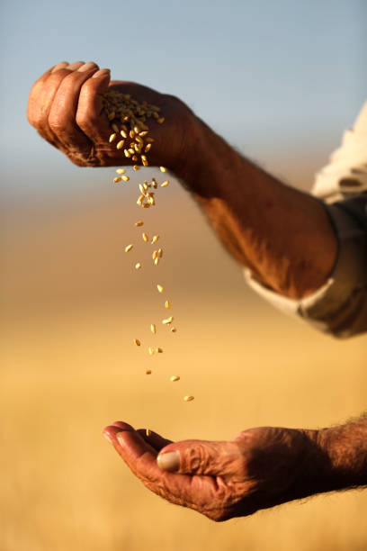
TECHBERRY
A estufa inteligente de morangos.

Slide 2
Integrantes do projeto:
Alyfy Fernando
Davi Bordon
Felipe Benedito
Leonardo Bianchi
Luis Henrique
Matheus Leal
Rafhael Rovero

Slide 3
Passos
01
02
03
Quem somos?
Problema vs Solução
Diagrama de visão:
04
05
06
Backlog
Protótipos
Conclusão de Futuro
Qual nosso segmento?
Contexto e desafio.
Justificativa e objetivo.
Como a solução funciona?
Ferramentas sua integração dentro do projeto.
Exibição dos sistemas utilizados dentro do projeto.
Próximos passos dado pela empresa.

Slide 4
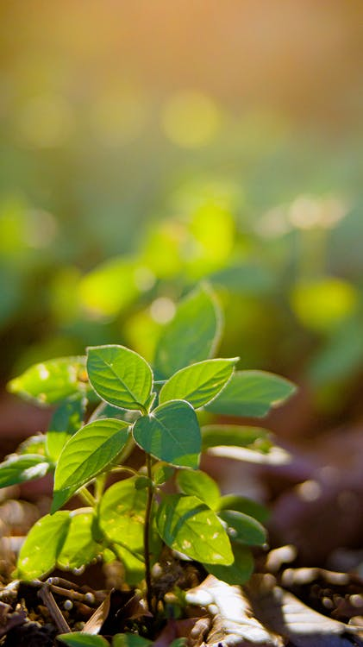
01
Quem somos?
Nós da TECHBERRY somos uma empresa focada em projetos agricolas, tendo como principal objetivo aumentar o lucro e a produção de morango no Brasil.

Slide 5
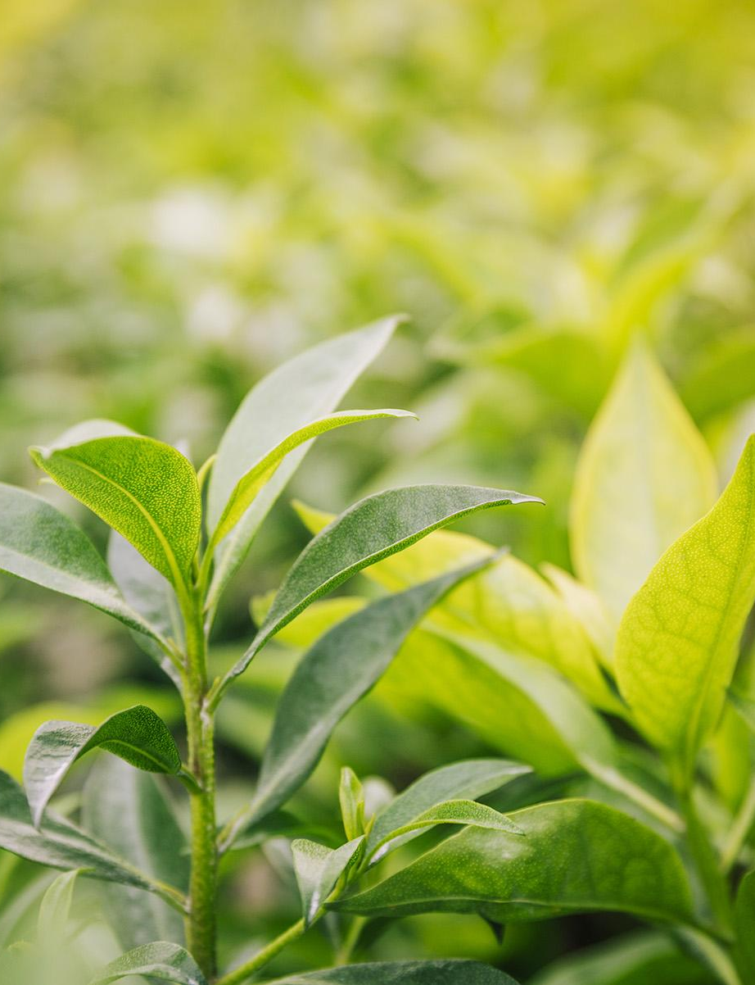
Foco no agronegócio
Nosso projeto será focado para a área do agronegócio, operando um sistema de estufas inteligentes de morango, fazendo com que o cliente possa obter mais lucros e também acompanhar todos nossos processos de garantia de qualidade

Slide 6
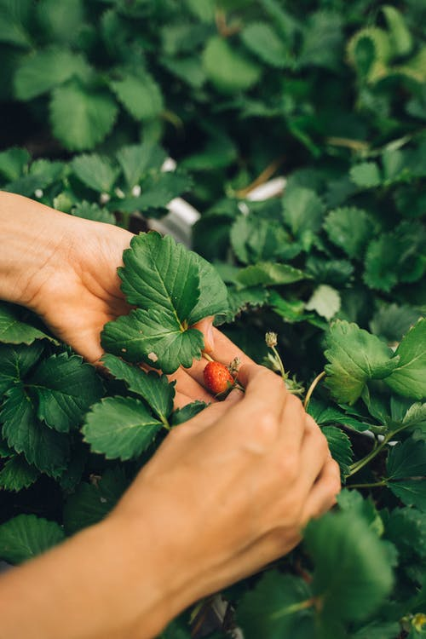
Contexto
Com problemas na adaptação climática do morango, nosso projeto busca melhorar suas condições de plantio, fazendo diversos processos para que o fruto receba o clima/umidade de acordo com o recomendado.

Slide 7
Desafio Raking de área de produção (ha)
Se tornar o maior produtor de morango
Trabalhar com recursos limitados
Automatizar funções
Entregar o produto com menor perda, dando maior lucro aos clientes
1º China: 126.126 área (ha)
2º Polônia: 49.900 área (ha)
3º Russia: 31.122 área (ha)
4º EUA: 18.310 área (ha)
5º México: 16.624 área (ha)
17º Brasil: 3.343 área (ha)
Fonte: http://www.fao.org/faostat/en/#data/QC em 15/01/2021

Slide 8
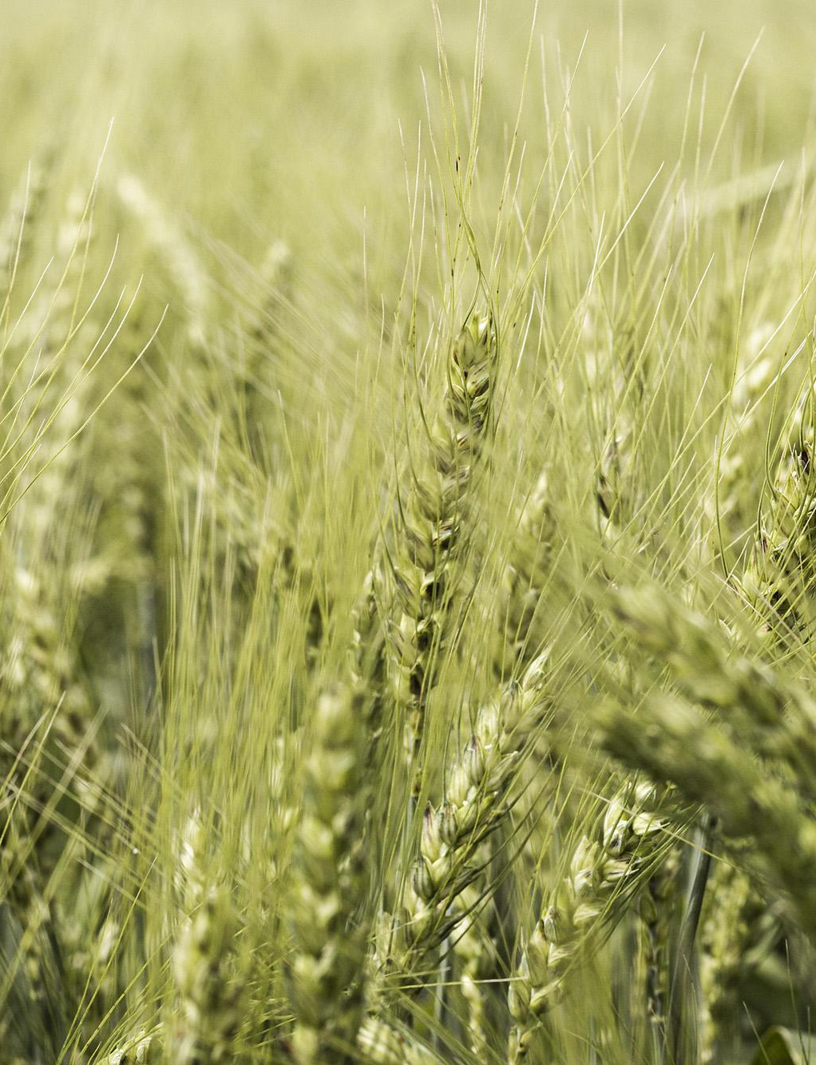
02
Problemas e Solução

Slide 9
Problema vs. Solução
Problema
Solução
Perda de morango durante a sua produção, sendo afetado por condições climáticas não adequadas ao seu requisito
Aumentar o lucro dos nossos clientes e juntamente aumentar os níveis de produção no Brasil, atendendo todos os requisitos para obter os melhores resultados

Slide 10
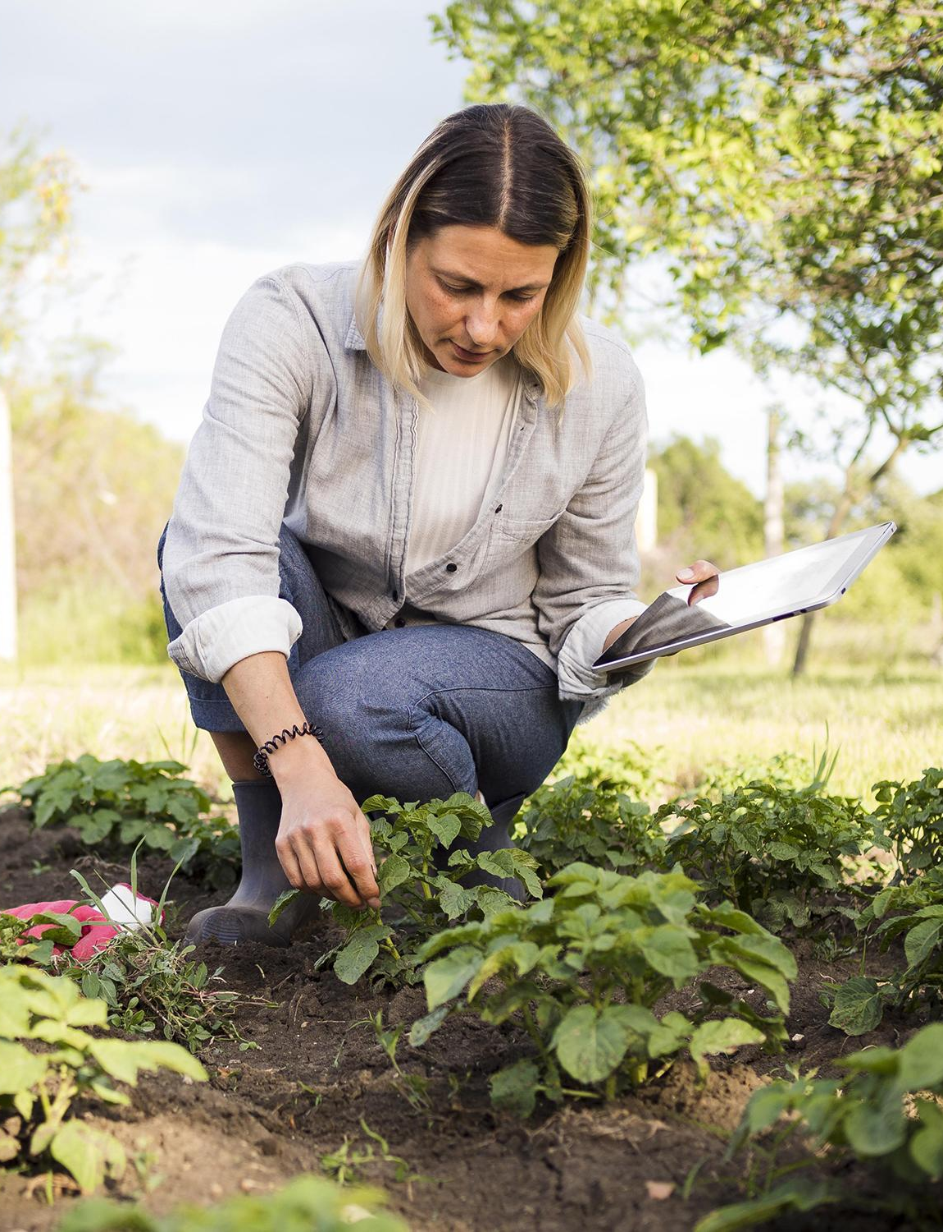
03
Diagrama e visão de negócio
Nosso projeto dentro da visão do mercado, quais os problemas e suas soluções?

Slide 11
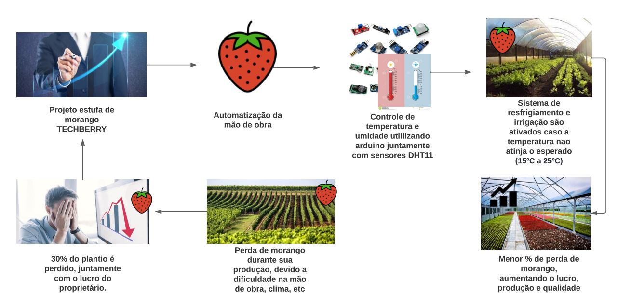
Diagrama da visao de negócio:

Slide 12
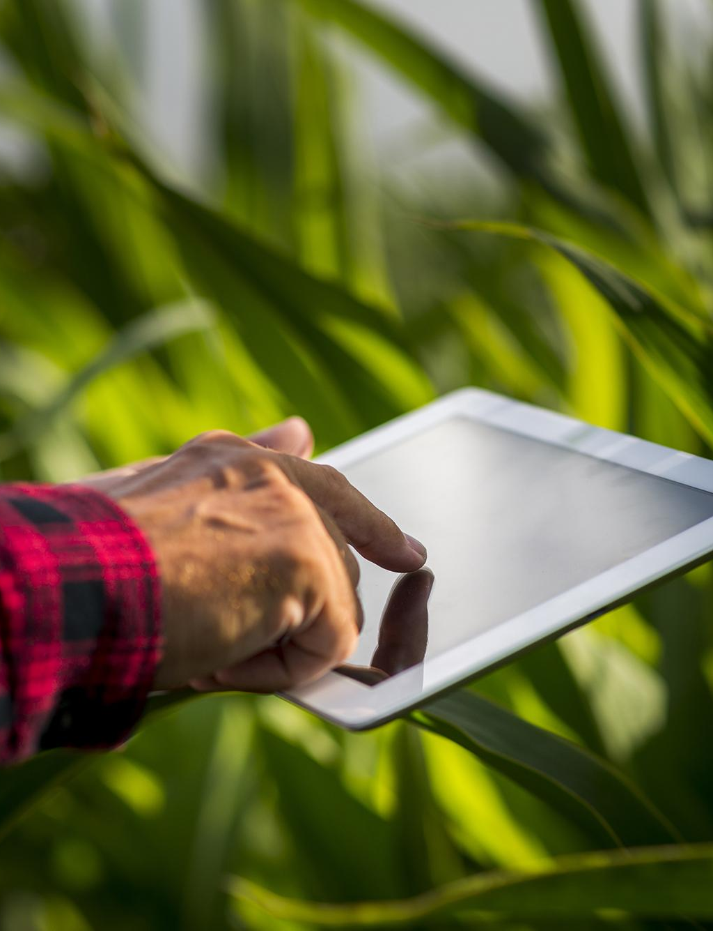
04
Backlog
Ferramentas usadas para integração do projeto

Slide 13

05
Protótipos
Prototipos do projeto contendo site institucional, simulador financeiro, banco de dados e sensor/código arduíno.

Slide 14
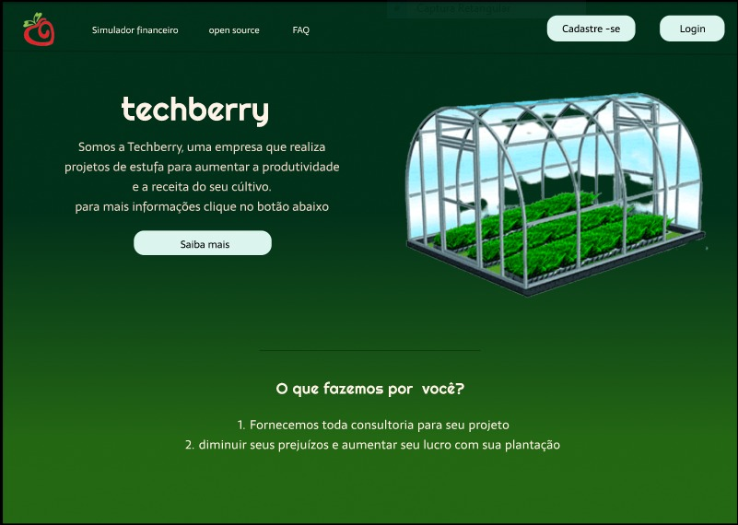
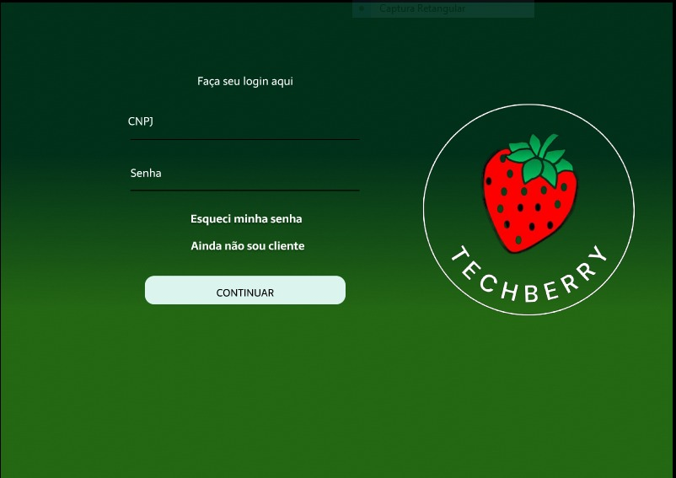
Protótipo do site institucional:

Slide 15
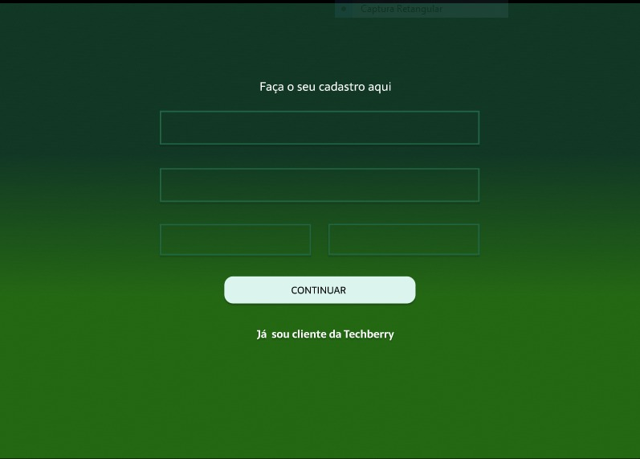
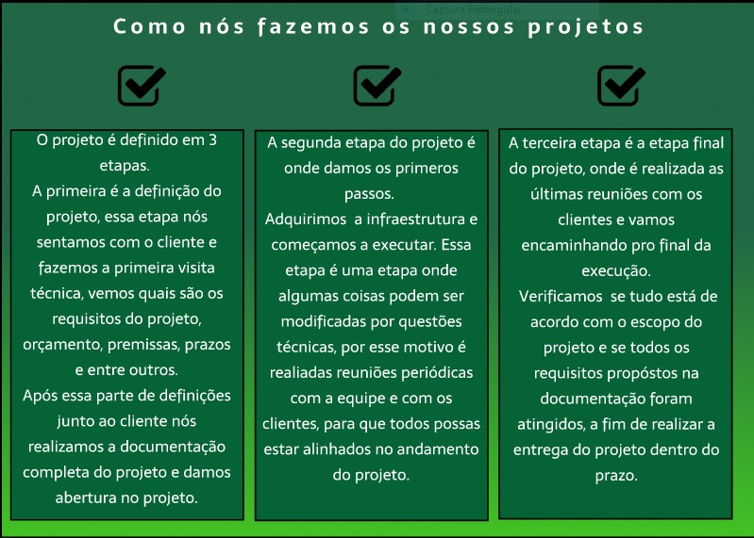
Protótipo do site institucional:

Slide 16

Simulador financeiro
Ferramente para simulação de lucro do cliente

Slide 17

Banco de dados
Ferramenta para armazenamento e gestão de dados

Slide 18
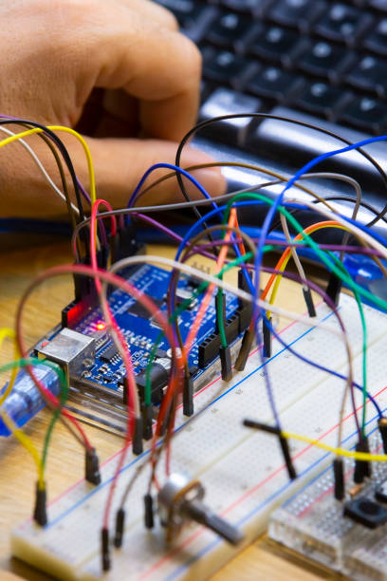
Sensores e arduino
Ferramenta e código referente aos sensores utilizados no projeto

Slide 19
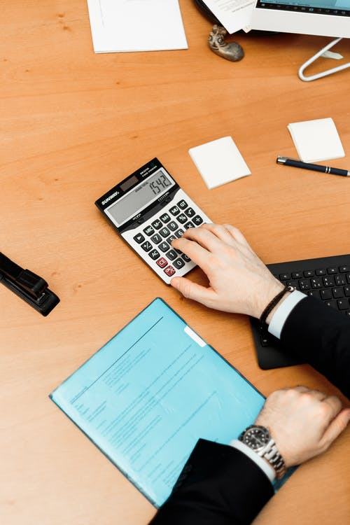
06
Visão de futuro
O que nós pensamos para o futuro do projeto?

Slide 20
Conclusão de visão de futuro:
Ponto atual
Criação da empresa
Implementaçãodo projeto
Futuro próximo
Futuro distante
Implementação e suporte do projeto
Surgimento de projetos
Processo de adaptação e ajustes
Expansão de ferramentas e diversidade de produtos
Ser a maior empresa do ramo, levando o Brasil ao topo do ranking.

Slide 21
Obrigado!
Agradecemos a compreensão e dedicação por nos ouvirem e principalmente, nos dar espaço para expor nossas ideias e projetos.

